Slide 1
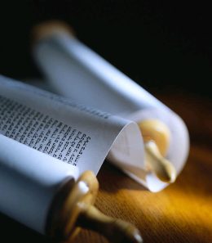
Leviticus
dr. Raymond R. Hausoul

Slide 2
Canonieke opbouw
Exodus
Leviticus
Numeri
Genesis
Deuteronomium
Middenstuk

Slide 3
Chiastische opbouw
A – Israël als slaven in Egypte, voorbereiding van Mozes (Ex1:1-6:26)
B – Bevrijding uit Egypte en reis naar de berg Sinaï (Ex6:27-18:27)
C – De ontvangst van de wet op de berg Sinaï, heerlijkheid Gods (Ex19-34)
D – Bouw van Gods Woning en wijding van het priesterschap (Ex35-Lv9)
E – Historisch intermezzo over heiligheid (Lv10)
F – De Reinheidheidswet (Lv11-15).
X – Theologisch intermezzo: Verzoendag (Lv16)
F’ – De Heiligheidswet (Lv17-24).
E’ – Historisch intermezzo over heiligheid (Lv24:10-23)
D’ – De Wet op het land van Jahweh: zegen en vloek (Lv25-27).
C’ – De heiliging van Israël rondom de tabernakel (Nm1-6)
B’ – De reiswet en de reis van de Sinaï naar de grens van Kanaän (Nm7-26).
A’ – Israël als erfgenamen in Kanaän, voorbereiding van het erfdeel (Nm27-36).

Slide 4
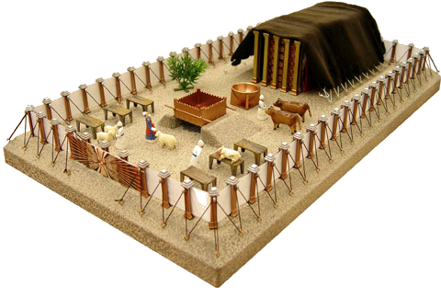
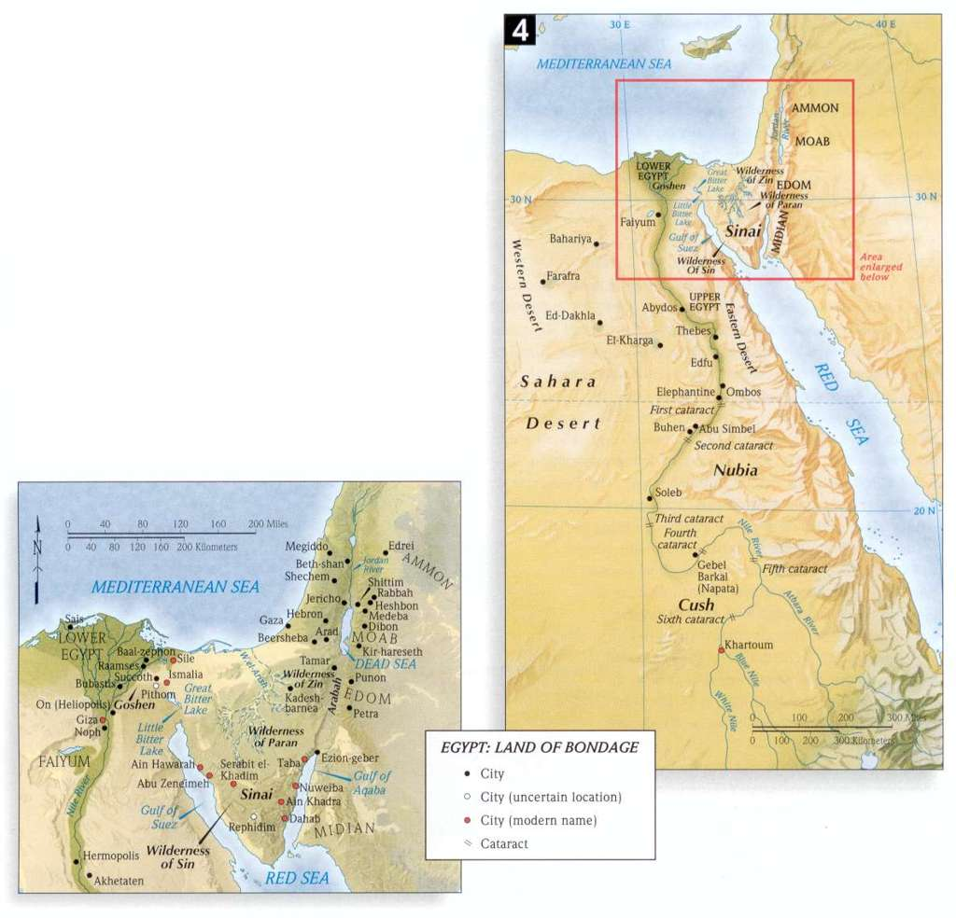

Slide 5
Offers (1-7)
Narratief (8-10)
Reinheidswetten (11-15)
Narratief (16)
Heiligheidswetten (17:1-24:9)
Narratief (24:10-23)
Landwetten (25-27)
Brandoffer (1)
Spijsoffer (2)
Vredeoffer (3)
Zondoffer (4)
Schuldoffer (5)
Voedsel (11)
Familie (12)
Schimmels (13-14)
Vloeiingen (15)
Slachten (17)
Seksualiteit (18)
Goden (19-20)
Lichaam (21-22)
Feesten (23)
Menora (24:1-9)
Sabbat- en jubeljaar (25)
Zegen en vloek (26)
Geloften (27)
Offerwetten (6-7)
Priester-wijding (8-9)
Nadab en Abihu (10)
Laster (24:10-23)
Verzoendag (16)

Slide 6
Tempel = ‘heilig’
Profaan = ‘onheilig’
Rein–zuiver
Onrein–vuil
Rein–zuiver

